Slide 1


Metodologi Penelitian & Penulisan Ilmiah
Pertemuan-9
Dr. Sutedi, S.Kom., M.T.I., MTA, MCP

Slide 2
Proposal Penelitian
Systematic Literature Review
Systematic Literature Review (SLR) dalam bahasa indonesia disebut tinjauan pustaka sistematis.
SLR merupakan metode literature review yang mengidentifikasi, menilai, dan menginterpretasi seluruh temuan-temuan pada suatu topik penelitian, untuk menjawab pertanyaan penelitian (research question) yang telah ditetapkan sebelumnya (Kitchenham & Charters, 2007).
Metode SLR dilakukan secara sistematis dengan mengikuti tahapan dan protokol yang memungkinkan proses literature review terhindar dari bias dan pemahaman yang bersifat subyektif dari penelitinya.

Slide 3
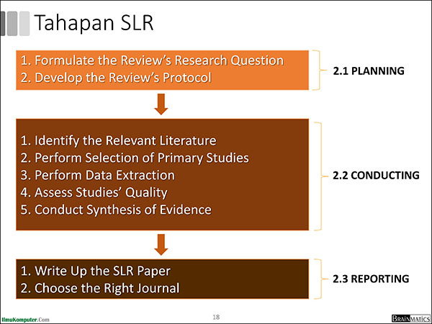
Proposal Penelitian
Systematic Literature Review
Secara umum tahapan melakukan SLR terdiri dari 3 bagian besar: Planning, Conducting dan Reporting.

Slide 4
Proposal Penelitian
Systematic Literature Review
1. PLANNING
Research Question (RQ) adalah bagian awal dan dasar berjalannya SLR.
RQ digunakan untuk menuntun proses pencarian dan ekstraksi literatur.
Analisis dan sintesis data sebagai hasil dari SLR adalah jawaban dari RQ yang kita tentukan di awal.
RQ yang baik adalah yang bermanfaat, terukur, arahnya ke pemahaman terhadap state-of-the-art research dari suatu topik penelitian.

Slide 5
Proposal Penelitian
Systematic Literature Review
1. PLANNING
Formulasi RQ harus didasarkan pada lima elemen yang terkenal dengan sebutan PICOC:
Population : Target group dari investigasi.
Intervention: Aspek detail dari investigasi, atau isu yang menarik bagi peneliti.
Comparison: Aspek dari investigasi dimana Intervention akan dibandingkan.
Outcomes : Efek dan hasil dari Intervention.
Context : Setting dan lingkungan dari investigasi.

Slide 6
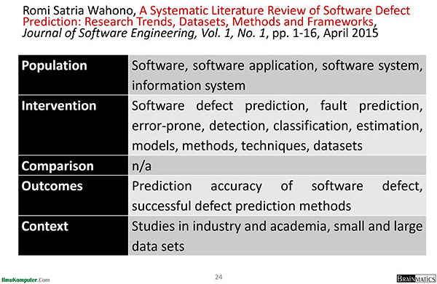
Proposal Penelitian
Systematic Literature Review
Berikut adalah contoh PICOC dari sebuah paper SLR.

Slide 7
Proposal Penelitian
Systematic Literature Review
Langkah berikutnya yang perlu kita lakukan adalah menyusun protokol SLR (SLR Protocol).
Protokol SLR adalah rencana yang berisi prosedur dan metode yang kita pilih dalam melakukan SLR.
Secara umum Protokol SLR biasanya memuat 7 elemen di bawah ini.
  Background
  Research Questions
  Search terms
  Selection criteria
  Quality checklist and procedures
  Data extraction strategy
  Data synthesis strategy

Slide 8
Proposal Penelitian
Systematic Literature Review
2. CONDUCTING
  Tahapan conduting adalah tahapan yang berisi pelaksanaan dari SLR, dimana seharusnya sesuai dengan Protokol SLR yang telah kita tentukan.
  Dimulai dari penentuan keyword pencarian literatur (search string) yang basisnya adalah dari PICOC yang telah kita desain di awal. Pemahaman terhadap sinonim dan alternatif pengganti kata akan menentukan akurasi pencarian literatur kita.
  Kemudian langkah berikutnya adalah penentuan sumber (digital library) dari pencarian literatur. Karena literatur yang kita kumpulkan akan sangat banyak, mungkin ratusan atau ribuan paper, maka disarankan untuk menggunakan tool software untuk mempermudah kita mengelola literatur seperti Mendeley, Zotero, EndNote, dsb.

Slide 9
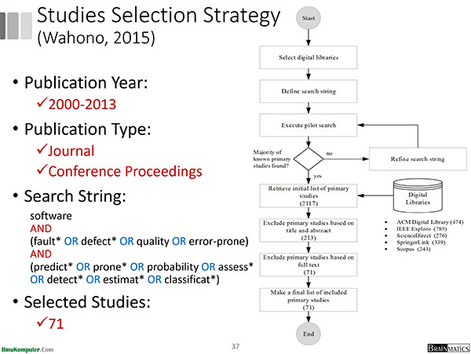
Proposal Penelitian
Systematic Literature Review
Berikut adalah contoh strategi pemilihan literatur:

Slide 10
Proposal Penelitian
Systematic Literature Review
Setelah semua literatur didapatkan, langkah berikutnya adalah memilih literatur yang sesuai.
Untuk mempermudah proses ini kita direkomendasikan membuat kriteria yang berfungsi sebagai filter dalam pemilihan dan penolakan suatu literatur (inclusion and exclusion criteria).

Slide 11
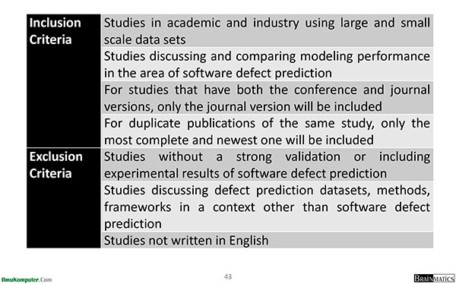
Proposal Penelitian
Systematic Literature Review
Contoh inclusion and exclusion criteria adalah seperti pada gambar di bawah.

Slide 12
Proposal Penelitian
Systematic Literature Review
Masih melanjutkan proses filtering dari literatur, selain inclusion and exclusion criteria, kita juga harus melakukan penilaian kualitas (quality assesment) dari ratusan literatur yang kita temukan.
Kitchenham et al. (2007) memberi rekomendasi bahwa penilaian kualitas literatur sebaiknya berdasarkan lima parameter di bawah ini.
Apakah proses analisis data sudah tepat dilakukan?
Apakah juga dilakukan analisis residual dan sensitifitas?
Apakah akurasi statistik diambil dari data mentah?
Seberapa baik komparasi metode yang dilakukan?
Seberapa besar ukuran dari dataset yang digunakan dalam penelitian?

Slide 13
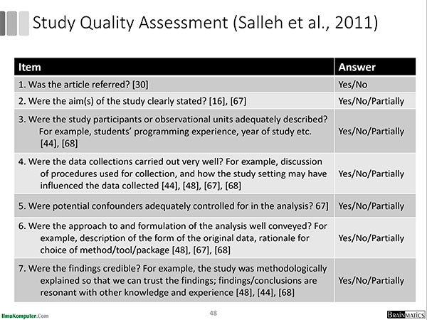
Proposal Penelitian
Systematic Literature Review
Selain usulan Kitchengam di atas, peneliti lain menambahkan parameter penilaian kualitas supaya lebih akurat memfilter literatur. Misalnya (Salleh et al., 2011) menyatakan bahwa parameter yang sebaiknya digunakan untuk penilaian kualitas dari literatur adalah seperti pada gambar di bawah ini.

Slide 14
Proposal Penelitian
Systematic Literature Review
Langkah terakhir setelah kita mendapatkan literatur yang kita inginkan, adalah ekstraksi data (data extraction), kemudian melakukan sintesis berbagai hal yang kita temukan dari literatur-literatur yang sudah kita pilih (synthesis of evidence).
Tujuan utama dari sintesis data adalah untuk menganalisis dan mengevaluasi berbagai hasil penelitian dari berbagai literatur, dan untuk memilih metode yang paling tepat untuk mengintegrasikan penjelasan dan interpretasi dari berbagai temuan tersebut (Cruzes & Dyba, 2011).
Sintesis yang kita lakukan bisa berbentuk naratif atau kuantitatif (meta analysis).
Langkah terakhir ini adalah langkah penting yang harus kita lakukan dengan detail dan hati-hati, karena kualitas SLR kita akan ditentukan dari hasil sintesis dan analisis yang kita lakukan.

Slide 15
Proposal Penelitian
Systematic Literature Review
3. REPORTING
  Reporting adalah tahapan penulisan hasil SLR, baik untuk dipublikasikan dalam bentuk paper ke jurnal ilmiah atau untuk menyusun Bab 2 tentang Literature Review dari skripsi/tesis/disertasi kita.
  Struktur penulisan hasil dari SLR biasanya terdiri dari 3 bagian besar, yaitu: Pendahuluan (Introduction), Utama (Main Body) dan simpulan (Conclusion).
  Bagian Pendahuluan akan berisi latar belakang dan landasan mengapa SLR pada suatu topik itu penting dan harus dilakukan.

Slide 16
Proposal Penelitian
Systematic Literature Review
3. REPORTING
  Sedangkan Bagian Utama akan berisi protokol SLR, hasil analisis dan sintesis temuan, serta diakhiri dengan diskusi yang membahas implikasi dari hasil SLR.
  Bagian Simpulan akan berisi rangkuman dari temuan yang kita dapatkan, sesuai dengan RQ yang kita tetapkan sebelumnya.

Slide 17
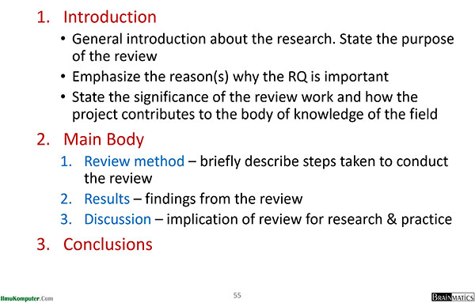
Proposal Penelitian
Systematic Literature Review
Langkah penulisan hasil SLR.

Slide 18
Proposal Penelitian
Systematic Literature Review
Apabila SLR yang kita tulis akan dikirimkan dalam bentuk paper untuk suatu jurnal ilmiah, kita harus benar-benar menganalisis jurnal apa saja yang tepat untuk paper SLR kita.
“Tepat” disini bisa bermakna dua, tepat dalam arti topiknya sesuai, dan juga tepat dalam arti bahwa kualitas temuan yang kita hasilkan dari SLR kita memang sesuai dengan level dari jurnal ilmiah yang akan kita pilih.
Buat list dari jurnal ilmiah yang kita targetkan untuk tempat publikasi, dan urutkan berdasarkan nilai SJR atau JIF dari jurnal tersebut.
Pelajari juga beberapa SLR yang sebelumnya dimuat pada jurnal-jurnal tersebut.
Kemudian lakukan self-assesment apakah kualitas dari paper SLR kita sepadan dengan yang selama ini muncul di jurnal-jurnal tersebut.

Slide 19
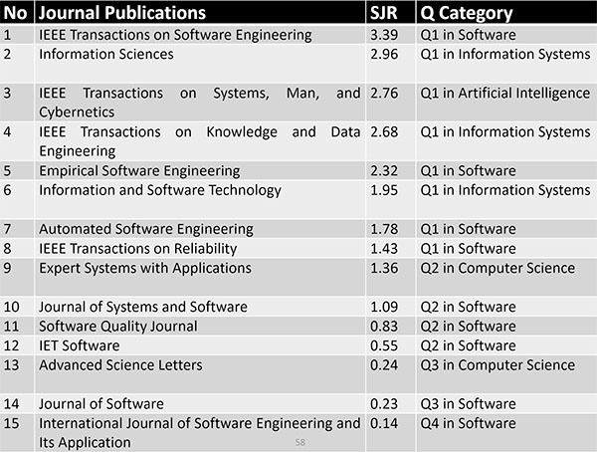
Proposal Penelitian
Systematic Literature Review
Gambar di bawah adalah contoh list jurnal-jurnal di bidang software engineering yang banyak memuat topik tentang SLR.
Kita akan lebih mudah mendapatkan list jurnal ini, karena proses SLR akan membawa kita ke paper-paper terbaik yang ada dalam suatu topik.

Slide 20
Proposal Penelitian
Systematic Literature Review
Memang tidak mudah melakukan tinjauan pustaka dan menulis paper dengan metode SLR.
Selain membutuhkan waktu lama, juga dibutuhkan ketelatenan supaya kita bisa melakukan sintesis terhadap berbagai temuan dengan baik.
Setidaknya, materi ini dapat digunakan sebagai panduan praktis bagaimana tahapan melakukan SLR yang ideal.

Slide 21

H
N
Y
O
T
A
K
U
Sampai jumpa di sesi berikutnya

